Slide 1
Побудова ціликів для охорони вертикальних шахтних стволів і будівель підіймальних машин
Практична роботи 3

Slide 2
Практична робота (розрахунки та креслення) оформляється в електронному вигляді та надсилається у форматі PDF на пошту km_pdp@ztu.edu.ua

Slide 3
Порядок виконання робіт
1. Побудувати план вертикальних шахтних стволів та відкласти контур захисної берми.
2. Визначити кути зрушення та граничні кути.
3. Побудувати розріз шахтних стволів вхрест простягання за кутами зрушення в інтервалі від 0 до 400 м та нижче глибини 700 м до глибини 1,2хНс – за граничними кутами. В інтервалі від 400 до 700 м границі запобіжних ціликів визначити лініями, що з’єднують границі ціликів на глибинах рівних 400 та 700 м. Відкласти горизонти 400 м, 700 м, 1,2хНс, 1100 м.
4. Визначити мінімальну відстань в площині пласта від ствола до нижньої границі цілика, врахувавши, що вона має бути менше 250 м.

Slide 4
Порядок виконання робіт
5. Визначити границі охоронного цілика на розрізі вхрест простягання пласта.
6. На розріз за простяганням нанести з плану границі захищуваної ділянки і з розрізу вхрест простягання – верхні та нижні границі ціликів по пластах.
7. Визначити контури охоронних ціликів по пластам на розрізі по простяганню (з урахуванням всіх зламів на горизонтах 400, 700 та 1,2Нс м). Перенести відповідні точки з перерізів вхрест простягання і за протяганням на план, побудувати контури охоронних ціликів у плані.
8. Перенести відповідні точки з перерізів вхрест простягання і за протяганням на план, побудувати контури охоронних ціликів у плані.
9. Виконати підрахунок площ та запасів вугілля в цілику.

Slide 5
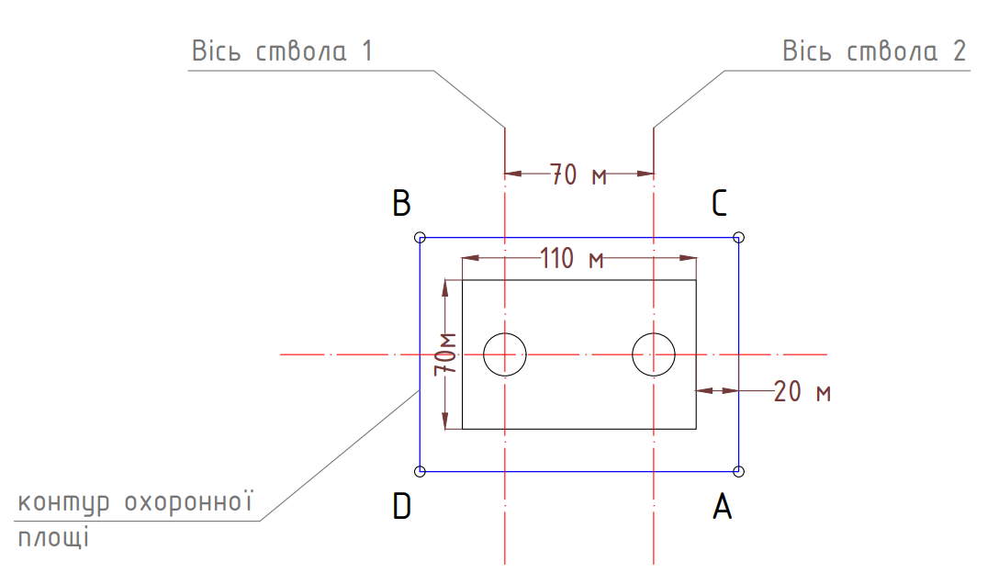
1. Побудова плану вертикальних шахтних стволів та контуру захисної берми

Slide 6
2.1 Визначення кутів зрушення відповідно до таблиці
Родовище | Кути зрушення
 | Корінні породи |  |  | Наноси, φ | Мезозойські відклади, δм
 | За простяганням, δ | За підйомом, γ | За падінням, β
Донбас | 80 ° | 80 ° | 80 °-0,8хα | 60 ° | 70 °
2.2 Визначення граничних кутів відповідно до таблиці
Родовище | Граничні кути
 | У корінних породах |  |  | У наносах, φ0 | Мезозойські відклади, δ0м
 | За простяганням, δ0 | За підйомом, γ0 | За падінням, β0
Донбас | 80 ° | 80 ° | 80 °-0,8хα | 60 ° | 70 °

Slide 7
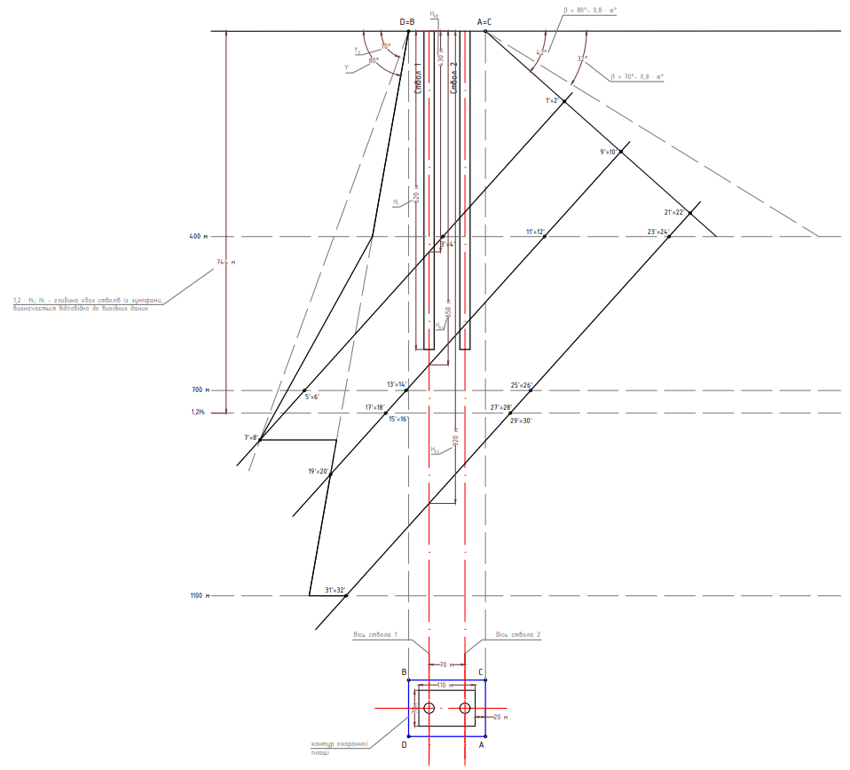
3. Побудова розрізу вхрест простягання пласта

Slide 8
4. Визначення мінімальної відстані в площині пласта від ствола до нижньої границі цілика
Мінімальна відстань в площині пласта від ствола до нижньої границі цілика визначається для кожного з пластів (3 шт.) відповідно. Врахувати, що отримане значення має бути меншим 250 м.
L1 = A3 х Нт
А3 – коефіцієнт, визначається відповідно до таблиці.
Нт – відстань по вертикалі від земної поверхні до точки перетину осі ствола з підошвою пласта, м. (Відповідає значенням Нk2, Hk4, Hk8 відповідно до вихідних даних).
Кут падіння пласта α, градус | 45 | 55 | 60 | 65
А3 | 0,25 | 0,40 | 0,55 | 0,70
Примітка – При проміжних значеннях α значення А3 визначають інтерполяцією.

Slide 9
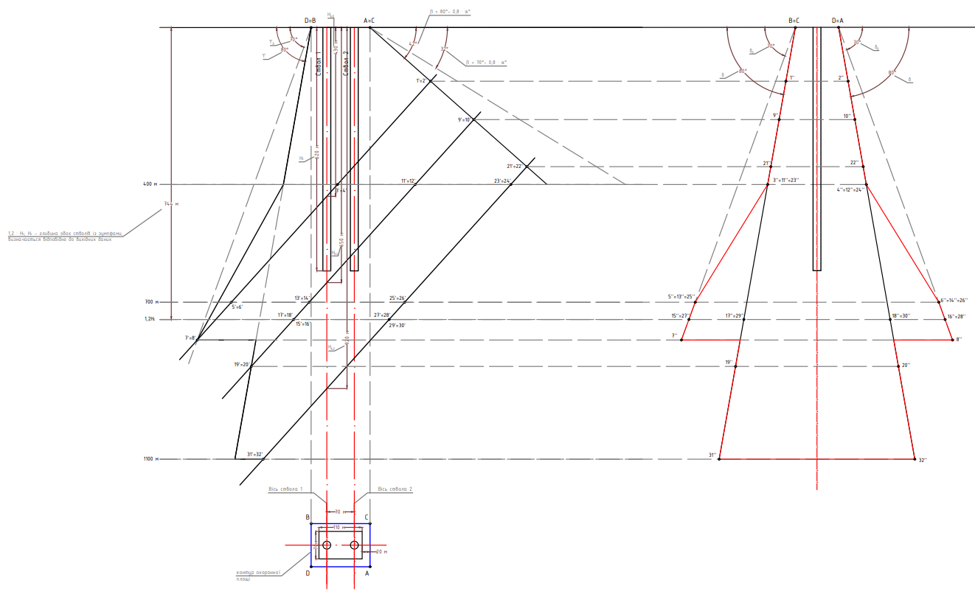
5. Побудова розрізу за простяганням пласта

Slide 10
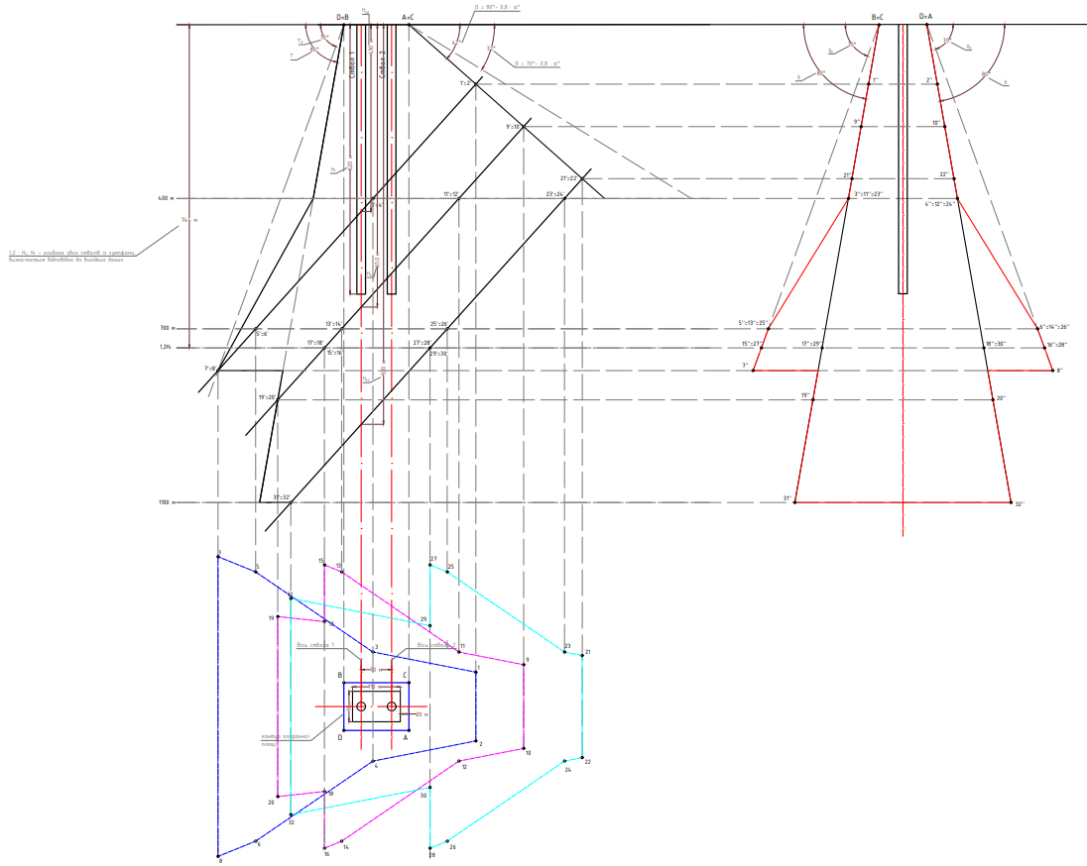
6. Перенесення точок запобіжних ціликів на план

Slide 11
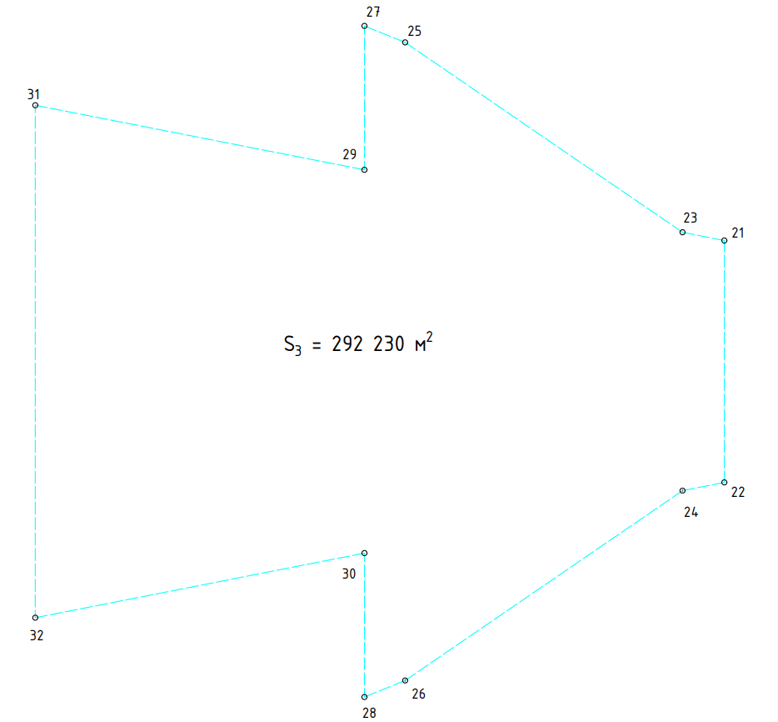
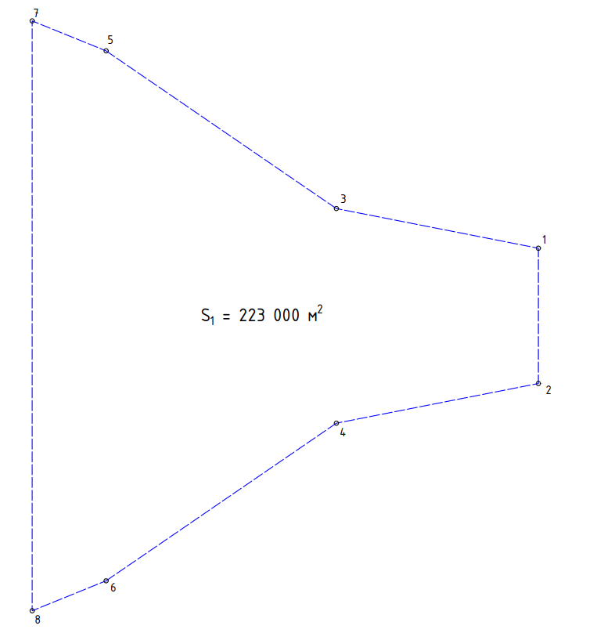
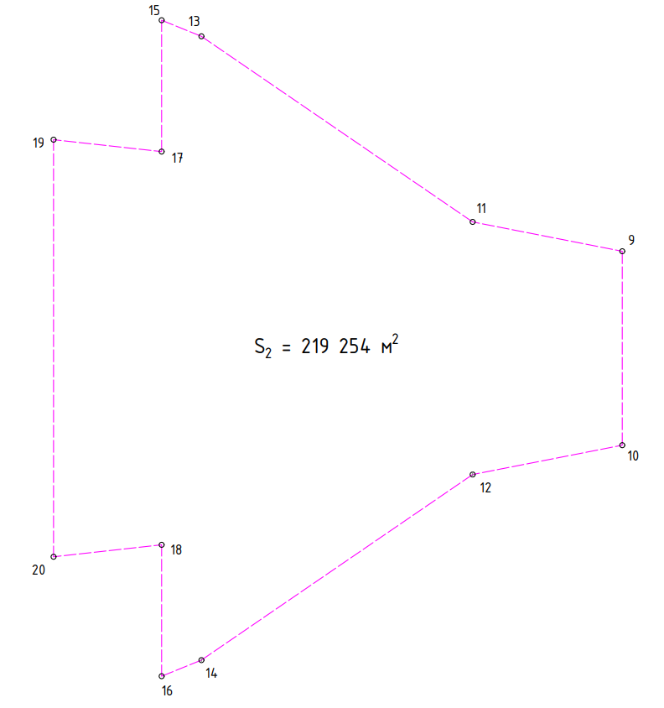
7. Визначення площ ціликів (графічно)

Slide 12
8. Підрахунок запасів по кожному з пластів відповідно до формули
Q = (S*d*m)/cosα
S – площа цілика, м2
d – об’ємна маса вугілля, т/м3
m – потужність пласта, м
α – кут падіння пласта, градус
Q1 = (223 000*1,28*1,22)/cos48° = 520 432 (т) або 520 тис. т
Q2 = (219 254*1,35*1,12)/cos48° = 495 437 (т) або 495 тис. т
Q3 = (292 230*1,28*0,74)/cos48° = 413 671 (т) або 414 тис. т

